Slide 1
欧姆定律

Slide 2

1） 欧姆定律的内容和数学表达式
2） 应用欧姆定律解决简单的电学问题 （不超过两个电阻的电路）
3） 串联电路的电流 、电压和电阻的特点
4） 并联电路的电流、电压和电阻的特点

Slide 3
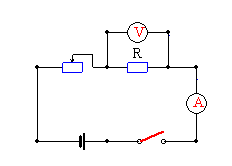
一、欧姆定律的内容和数学表达式
实验1：保持电阻不变，研
究电流和电压的关系
滑动变阻器的作用?
保护电路并调节电阻R两端电压的变化
结论
保持导体的电阻不变时，通过导体的电流和它两端的电压成正比。Zx xk

Slide 4

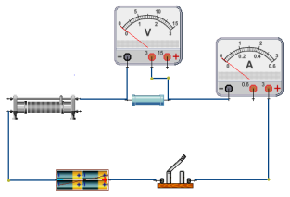
1、这个实验中更换电阻做三次的目的是什么？
2、闭合开关，滑动变阻器是滑片向左滑动时，两表的示数怎样变化？
3、某同学实验在发现发现闭合开关后，电流表的指针几乎不动， 而电压表的指针却有明显的偏转，则电路中发生故障的原因可能是什么？

Slide 5
一、欧姆定律的内容和数学表达式
实验2：保持电压不变，研
究电流和电阻的关系
滑动变阻器的作用?
保护电路并使电阻R两端电压保持不变
结论
保持导体两端的电压不变时，通过导体的电流和它的电阻成反比。

Slide 6
一、欧姆定律的内容和数学表达式
结论1：在电阻一定的情况下，导体中的电流跟这段导体两端的电压成正比。
结论2：在电压不变的情况下，导体中的电流跟导体的电阻成反比。
欧姆定律：导体中的电流，跟导体 两端的电压成正比，跟导体的电阻成反比。

Slide 7
I —表示这段导体的电流。 (A)
U—表示这段导体两端的电压 (V)
R—表示这段导体的电阻 (Ω)
一、欧姆定律的内容和数学表达式
U
I =
R
U
导出公式
U=IR
R
=
?
I
电阻是导体本身的一种性质，它只跟导体的材料、长度、横截面积和温度有关，跟电流、电压无关。

Slide 8
二、串联电路和并联电路
1）概述串联电路的电流 、电压和电阻的特点
2）概述并联电路的电流、电压和电阻的特点

Slide 9
二、串联电路的电流、电压和电阻特点：
电流
串联电路中的电流处处相等（I=I₁=I₂）Zx xk
电压
串联电路中总的电压等于各部分电阻两端的电压之和（U=U₁+U₂）
电阻
串联电路的总电阻等于各部分的电阻之和（R=R₁+R₂）。

Slide 10
二、并联电路的电流、电压和电阻特点：
电流
并联电路中干路上的总电流等于各条支路的电流之和（I=I₁+I₂）
电压
并联电路中两端的总电压等于各支路两端的电压（U=U₁=U₂）
总电阻的倒数等于各支路电阻的倒数之和1/R=1/R₁+1/R₂
Ｒ₁Ｒ₂
电阻
=
Ｒ
Ｒ₁+Ｒ₂

Slide 11
三、应用欧姆定律解决简单的电学问题
1、有两个导体，电阻分别为10欧和30欧，把它
们串联接通后通过10欧电阻的电流是0.5安
求：①电源电压是多少？
②两个电阻上的电压分别是多少？
③串联电路中电阻和电压有什么关系？
R₁=10Ω
R₂=30Ω
U₁=?
U₂=?
I=0.5A
U=?

Slide 12
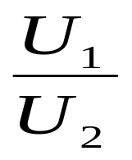
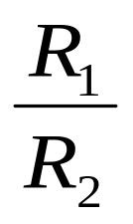
三、应用欧姆定律解决简单的电学问题
① R=R₁+R₂=10Ω+30Ω=40Ω
R₁=10Ω
R₂=30Ω
I=I₁=0.5A
U₁=?
U₂=?
U=IR=0.5A×40Ω=20V
I=0.5A
② U₁=I₁R₁=0.5A×10Ω=5V
U=?
U₂=I₂R₂=0.5A×30Ω=15V
③串联电路中电阻和电压有什么关系？
③
把电源电压按电阻比例分配
=

Slide 13
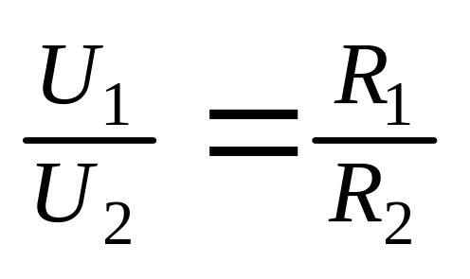
三、知识总结：串联电路的电阻间关系
A、串联电路总电阻等于各导体电阻之和 R总=R₁+R₂
B、总电阻比任何一个电阻大
C、串联电路相当于增加了导体了的长度
串联电阻越多，总电阻越大；
D、n个阻值相同的电阻R串联，R总=nR；
串联电路具有分压的作用
各电阻的两端电压与电阻成正比

Slide 14
三、应用欧姆定律解决简单的电学问题
2、R₁和R₂两个电阻，阻值分别为4欧和8欧，并联后接到电压为12伏的电源上， 求：
①R₁和R₂中通过的电流有多大？
②干路中电流有多大？
③通过R₁和R₂的电流和两个电阻有什么关系？
R₁=4Ω
I₁=?
R₂=8Ω
I₂=?
I=?
U=12V

Slide 15
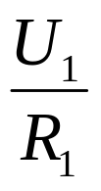

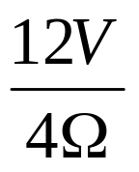
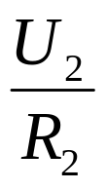
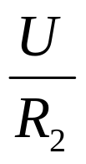
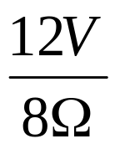
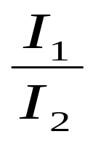
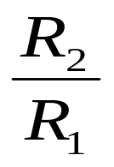
三、应用欧姆定律解决简单的电学问题
R₁=4Ω
I₁=?
① I₁=
=
=
=
3A
R₂=8Ω
I₂=?
I₂=
=
1.5A
=
=
I=?
② I=I₁+I₂=3A+1.5A=4.5A
U=12V
③通过R1和R2的电流和两个电阻有什么关系？
③
=
把干路电流按电阻反比例分配

Slide 16
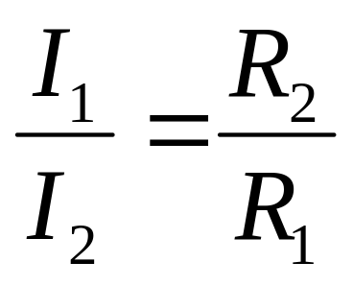
三、知识总结：并联电路的电阻间关系
A、并联电路总电阻的倒数等于各支路电阻的倒数之和；
B、并联电路的总电阻比任何一个支路电阻要小；
C、并联电路相当于增加导体的横截面积；
并联支路越多，横截面积越大，总电阻越小；
D、n个阻值相同的电阻R并联，R总=R/n；
并联电路具有分流的作用
通过各支路的电流与电阻成反比

Slide 17
四、学以致用----解决简单的电学问题
1、两个电阻R₁＝5欧，R₂＝10欧，串联接到电源上，则I₁：I₂＝？ U₁：U₂＝？
如果是并联接到电源上，则I₁：I₂＝？ U₁：U₂＝？
2、R₁和R₂两个电阻并联， R₁ ：R₂＝1：4，
干路中的I=1安，则I₁=？
知识点提示

Slide 18
四、学以致用----解决简单的电学问题
3.电源电压保持不变, R₁ = R₂ = R₃ = 20Ω ,当S₁、S₂都断开，电流表示数是0.3A，求：
（1）电源电压Zx
（2）S₁、S₂都闭xk合时，电流表示数是多少？
当S₁、S₂都断开时：
当S₁、S₂都闭合时：
A
R₁
R₂
R₃
R₁
R₂
A
A
R₁
R₂
S₁
S₂
R₃
R₃
S₁
S₂
S₁
S₂

Slide 19
五、方法归类
归类：
1、运用欧姆定律及串、并联电路规律解题
2、运用比例关系解决有关问题
4、动态电路（开关的闭与合）

Slide 20
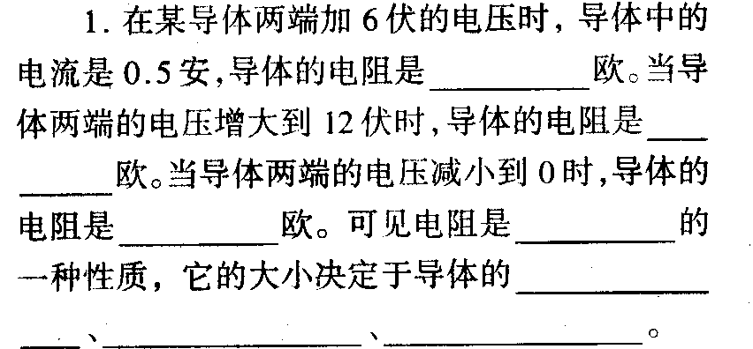
六、能力扩展
12
12
12
导体本身
长度
材料
横截面积

Slide 21
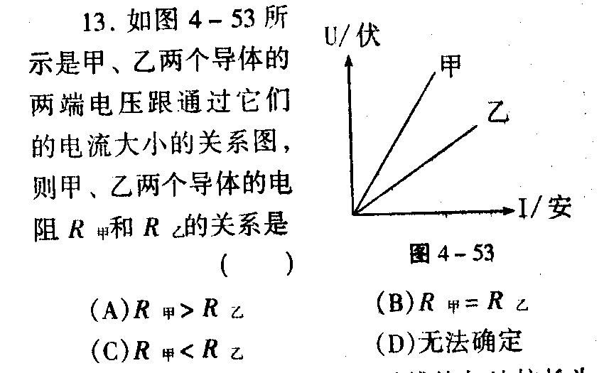
六、能力扩展
A

Slide 22
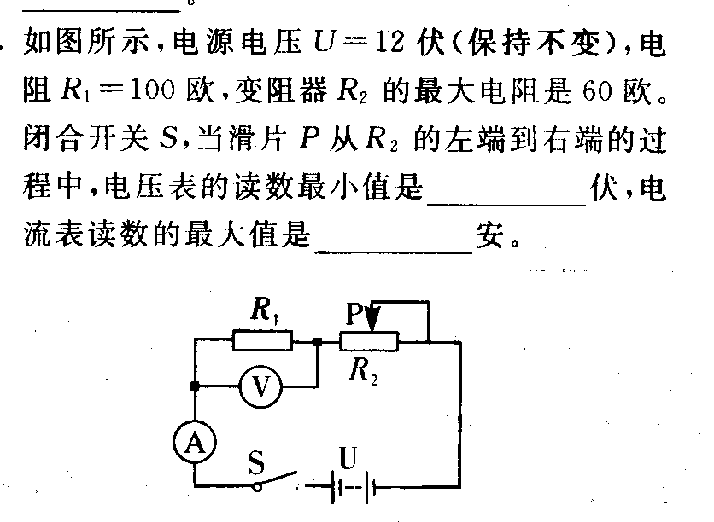
六、能力扩展
7.5
0.12
Zx xk

